Slide 1
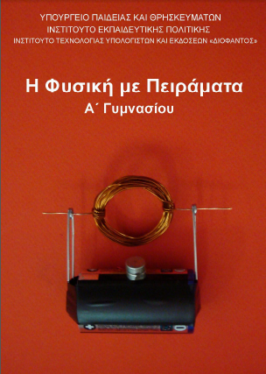
Η Φυσική με Πειράματα
Α΄ Γυμνασίου

Slide 2
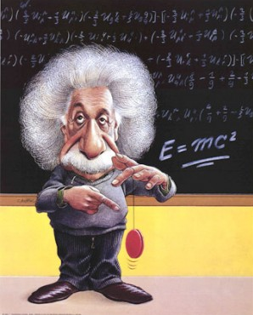
Εισαγωγή στη Φυσική

Slide 3
Φαινόμενα
Οι μεταβολές που συμβαίνουν στη φύση λέγονται φαινόμενα.
π.χ.
Εμφάνιση ουράνιου τόξου, πτώση κεραυνού, έκλειψη ηλίου, κ.α.

Slide 4
Φυσικές Επιστήμες
Με την μελέτη των μεταβολών αυτών ασχολούνται οι φυσικές επιστήμες:
Φυσική, Χημεία, Βιολογία, Γεωλογία, Μετεωρολογία κ.α.

Slide 5
Η Επιστημονική μέθοδος
Για πολλά χρόνια οι άνθρωποι πίστευαν ότι τα φαινόμενα προκαλούνται από κάποιο θεϊκό και ευφυές ον. Σταδιακά όμως η ανάπτυξη της φυσικής μας έδωσε την δυνατότητα να ερμηνεύσουμε τα φαινόμενα με απλούς νόμους. Η μεθοδολογία που ακολουθούμε στην προσπάθειά μας να κατανοήσουμε το φυσικό κόσμο λέγεται επιστημονική μέθοδος.
Άρχισε να αναπτύσσεται στις αρχές του 17^{ου} αιώνα (1600 μ.Χ.) στην Ιταλία. Πρωτοπόρος υπήρξε ο Γαλιλαίος.

Slide 6
Στάδια Επιστημονικής μεθόδου
Παρατήρηση: τυχαία ή όχι πέφτει στην αντίληψή μας ένα φαινόμενο.
π.χ. βλέπουμε να πέφτουν πέτρες, φύλλα δέντρων, χαρτιά κ.α.
Υπόθεση: Για να ερμηνεύσουμε την παρατήρησή μας διατυπώνουμε μια λογική σκέψη.
π.χ. τα βαρύτερα σώματα φθάνουν γρηγορότερα στη γη από τα ελαφρύτερα. (Αριστοτέλης)

Slide 7
Πείραμα: Για να ελέγξουμε την αλήθεια ή όχι μιας υπόθεσης πρέπει να κάνουμε ένα πείραμα.
Πείραμα λέγεται η αναπαραγωγή ενός φαινομένου κάτω από ελεγχόμενες συνθήκες όπως μέσα σ’ένα εργαστήριο.
π.χ. Ο Γαλιλαίος άφησε να πέσουν από τον πύργο της Πίζας ταυτόχρονα δύο μεταλλικές σφαίρες διαφορετικής μάζας και παρατήρησε ότι έφθασαν ταυτόχρονα στο έδαφος.

Slide 8
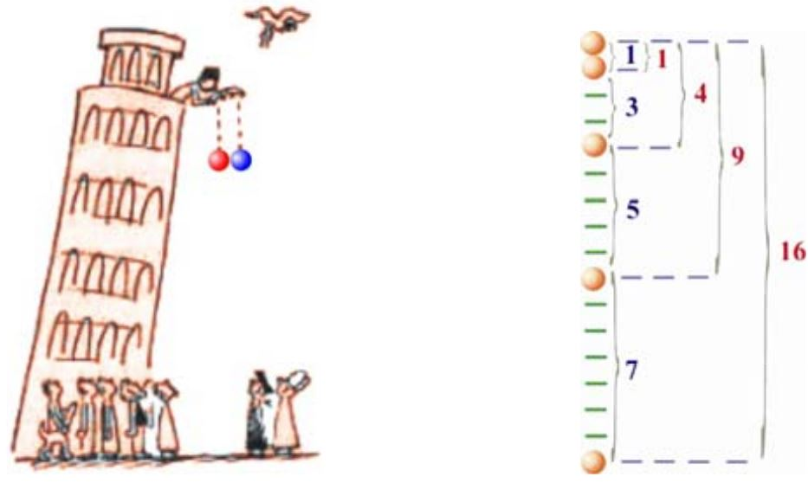

Slide 9
Η αντίσταση του αέρα είναι σημαντική στα εκτεταμένα σώματα και γι’ αυτό τα εμποδίζει να φτάσουν στο έδαφος. Αν δεν υπήρχε ο αέρας θα έφταναν ταυτόχρονα.
Το πείραμα αυτό έγινε στη σελήνη. Έτσι διαψεύστηκε η υπόθεση του Αριστοτέλη.
Το πείραμα αποτελεί το κρίσιμο στάδιο της επιστημονικής μεθόδου και διαχωρίζει τις φυσικές επιστήμες από τις άλλες.
Notes:
Το πείραμα της ελεύθερης πτώσης πραγματοποίησε και ο αστροναύτης της αποστολής Apollo 15, Dave Scott στην επιφάνεια της σελήνης με ένα σφυρί και ένα φτερό.
https://www.youtube.com/watch?feature=player_embedded&v=03SPBXALJZI

Slide 10
Το πείραμα της ελεύθερης πτώσης πραγματοποίησε ο αστροναύτης της αποστολής Apollo 15, Dave Scott στην επιφάνεια της σελήνης με ένα σφυρί και ένα φτερό.

Slide 11
Συμπέρασμα – διατύπωση φυσικού νόμου:
Αν το πείραμα επαλήθευση την υπόθεση ή την απορρίψει μπορούμε κάνοντας συμπληρωματικά πειράματα να καταλήξουμε στην διατύπωση ενός φυσικού νόμου.
π.χ. Ο Γαλιλαίος κατέληξε στον παρακάτω νόμο:
Στο κενό όλα τα σώματα πέφτουν ταυτόχρονα ανεξάρτητα από τη μάζα τους.

Slide 12
Τα φυσικά μεγέθη:
Μέγεθος είναι κάθε ποσότητα που μπορεί να μετρηθεί. Τα μεγέθη που χρησιμοποιούμε στην περιγραφή ενός φαινομένου λέγονται φυσικά μεγέθη.
π.χ. μήκος, χρόνος, μάζα, θερμοκρασία, ταχύτητα κ.α.
Αντιθέτως, ο φόβος, η χαρά, η λύπη δεν μπορούν να μετρηθούν.
Για να είναι επιτυχημένο ένα πείραμα πρέπει οι μετρήσεις που πραγματοποιούνται κατά τη διάρκειά του να είναι όσο γίνεται πιο ακριβείς. Διαφορετικά μπορεί να οδηγηθούμε σε λάθος συμπεράσματα.

